Slide 1
Présentation Projet ACL
Lim Nicolas, Maghraoui Salma, Mensuri Resa, Conrad-Bruat Lucas
2021-2022

Slide 2
Sommaire
Contexte du projet et les fonctionnalités
Diagrammes finaux
Diagramme de classes
Diagramme de séquence
Quelques cas de tests
Organisation de l’équipe et la répartition des tâches
Bilan

Slide 3
Contexte du projet et fonctionnalités
Créer un jeu du labyrinthe en suivant la méthodologie de développement similaire à Scrum.
Consistera en plusieurs sprints de développement.
Fonctionnalités
Héros, Labyrinthe, Monstre, Attaquer, Painter, Plateau, Jeu, Controlleur

Slide 4
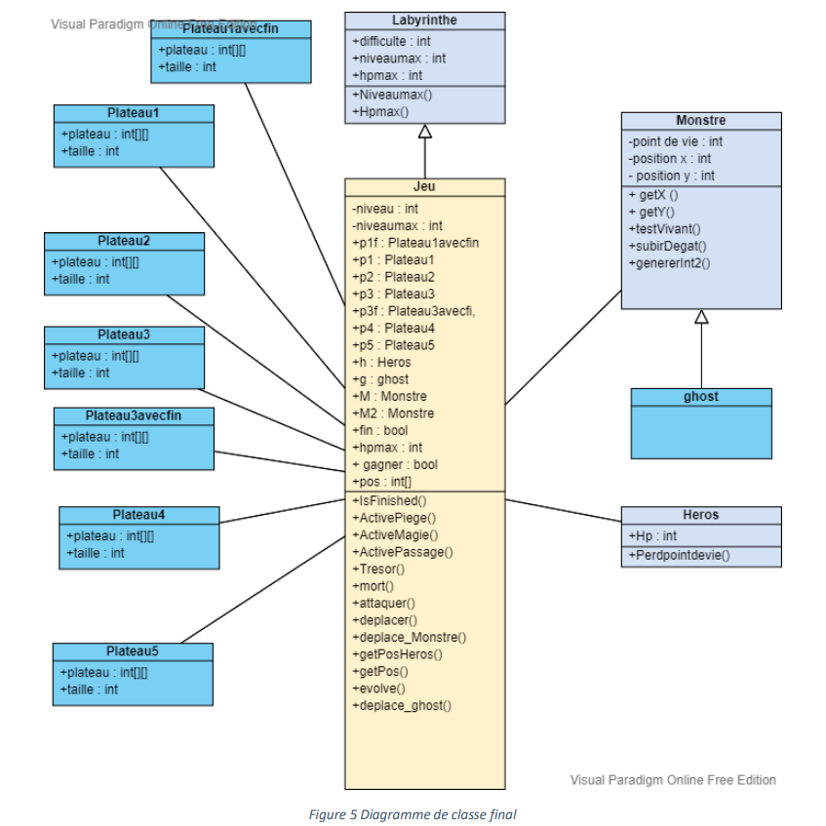
Diagrammes
Diagramme de classes

Slide 5
Diagramme de séquences

Slide 6
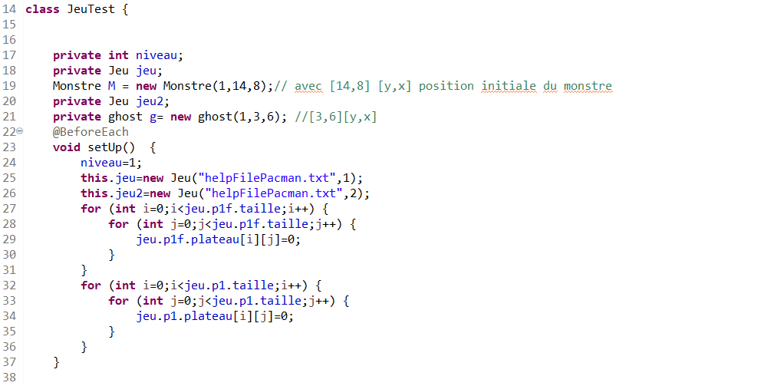
Quelques tests

Slide 7
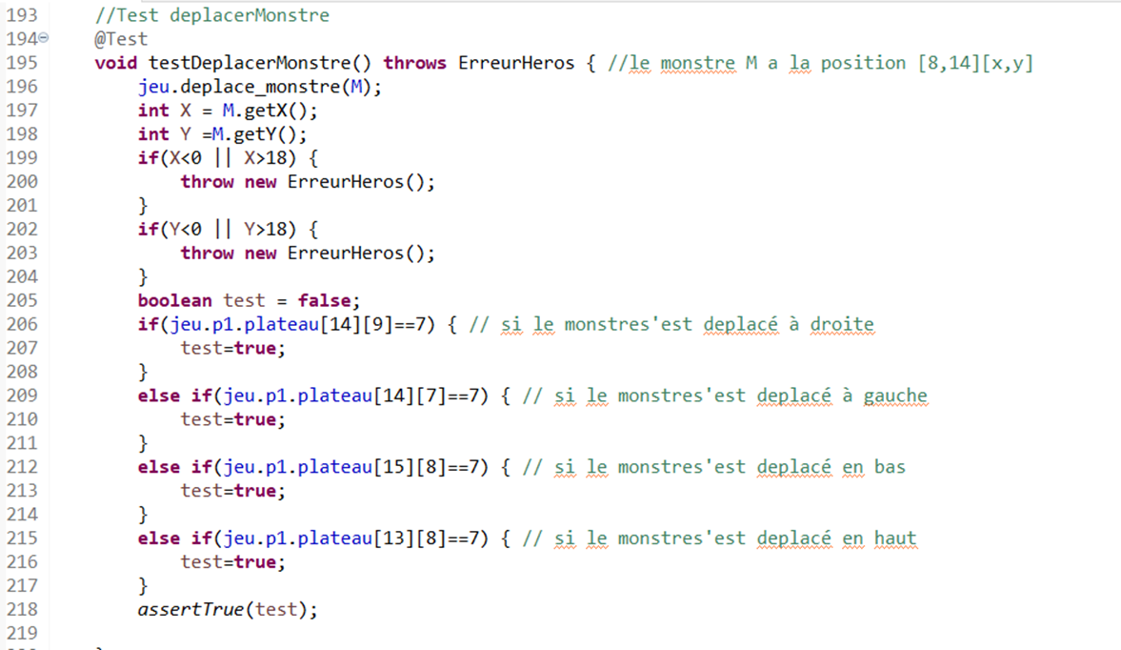

Slide 8
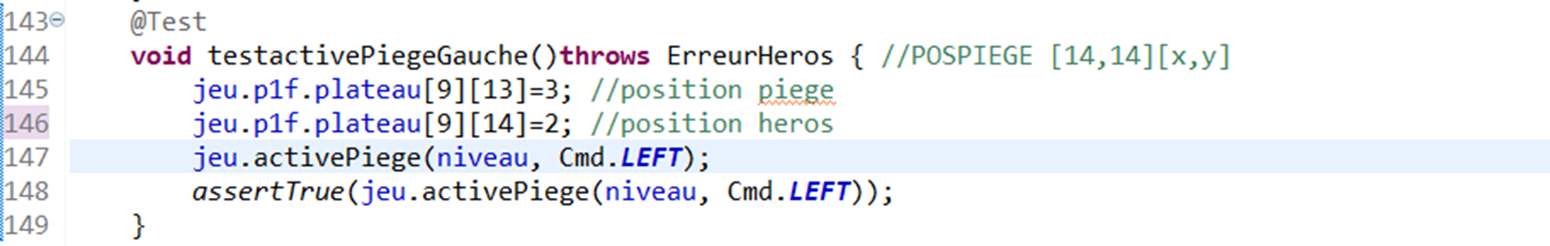

Slide 9
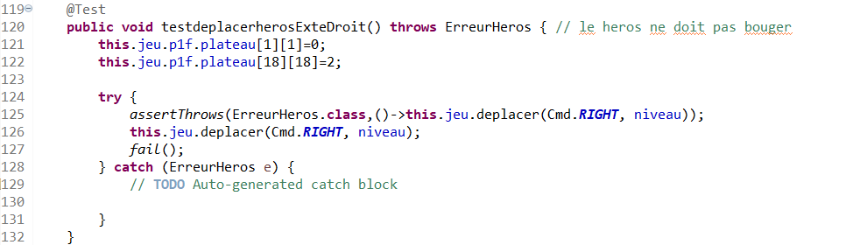

Slide 10
Organisation de l’équipe et répartition des tâches
Sprint 1:
Idée de fonctionnalités pour chaque classes
Resa: Héros /Attaques
Nicolas et Salma: Labyrinthe
Lucas: Monstres

Slide 11
Sprint 2:
Répartition des taches
Nicolas : méthode classe plateau
Salma: attribut classe plateau
Lucas :classe attaque/monstre (avec les méthodes subirDegat( ) et testVivant( ) )
Resa : Classe attaque/héros ( avec la méthode Perdpointdevie( ) )
Sprint 3 :
Répartitions des taches :
Lucas : Fonction design pour le montre implémentation des images
Resa : Optimisation de la fonction attaque et modification des pv du héros en fct de difficulté + JUnit méthode piège/trésor/magie/passage
Salma : ajout de 2 nouveaux plateaux trésor dans 1 et 3 pour difficulté 1 et 2+ mettre icone du héros (au lieu du cercle en rose) + fichier labyrinthe et diagramme de classe du sprint2
Nicolas : Ajout de difficulté + ajouter un fond d’écran diagramme de séquence et de classe +JUnit deplacerHeros

Slide 12
Sprint 4:
Répartitions des taches :
Salma : Labyrinthe en fichier + amélioration de l'interface graphique
Lucas : Finition des monstres et mettre des images sur tout les objets/murs
Resa : Test JUnit
Nicolas : Finition du jeu (Game over) + ajout de page de bienvenue + aide les autres

Slide 13
Bilan
L’importance du travail en groupe sur un grand projet
La répartition des tâches
La communication entre chacun

Slide 14
Place à la demonstration !!

